Slide 1
Niveau 2 · Deel 18
Domain-Driven Design — deel 18
Aggregates herzien: consistentiegrenzen bij meerdere teams — Niveau 2: professional · Programma Mutatieplatform

Slide 2
Waar we vandaan komen
Deel 6 (niveau 1): het aggregate als consistentiegrens.
Eén team. Eén vanzelfsprekende bewaker.

Slide 3
Twee signalen die wachtten
De botsing over "dienstverband" (casusdossier §3).
Vera's observatie aan het eind van deel 17.

Slide 4
"Ik heb toen gezegd: een shared kernel is een doorlopende,
kostbare afspraak. Wat ik er niet bij zei: op dit moment
is het geen afspraak. Het is één aggregate."

Slide 5
"Twee teams die allebei, onafhankelijk van elkaar,
de invariant van hetzelfde aggregate bepalen.
En een aggregate kan er maar één hebben."

Slide 6
"Spreken we gewoon af wie eerst schrijft?"

Slide 7
"En bij een derde team dat hetzelfde nodig heeft —
sluit dat dan ook aan in de rij?"

Slide 8
De kernstelling van dit deel
Een aggregate die door twee teams tegelijk
wordt aangeraakt, is geen toevalstreffer.
Het is een ontwerpfout.

Slide 9
Wat dit deel oplevert
Waarom dit een ontwerpfout is, geen coördinatieprobleem
Twee herzieningsrichtingen
De termijnbewaking opgelost
↗ Uitvoering: het Locked Platform
De grenzentoets

Slide 10
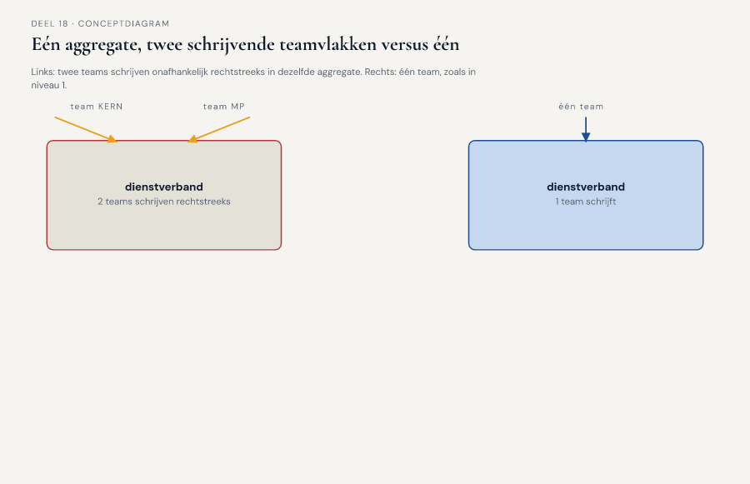
Figuur 18-1
Eén aggregate, twee pijlen vanuit twee teams — tegenover één aggregate, één pijl vanuit één team

Slide 11
De vuistregel
Een aggregate hoort bij precies één team.

Slide 12
Waarom
Een invariant vraagt één bewaker.
Twee onafhankelijke schrijvers = geen garantie meer,
ongeacht hoe de grens is getekend.

Slide 13
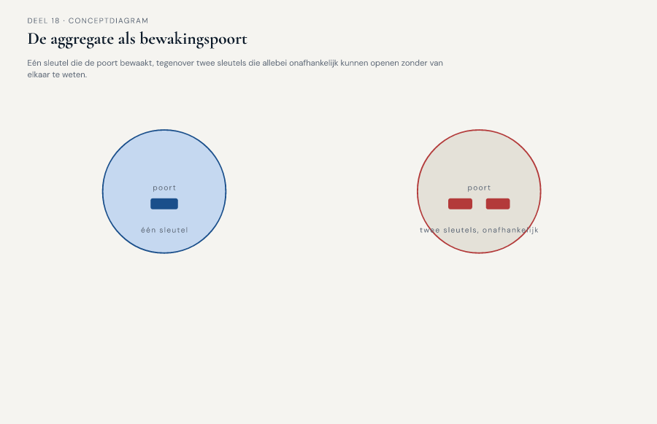
Figuur 18-2
Een poort met één sleutel — tegenover een poort met twee sleutels die elkaar niet zien

Slide 14
"Als twee teams allebei moeten kunnen schrijven,
is dat geen reden om beter af te stemmen.
Het is een teken dat we een grens verkeerd hebben gelegd."

Slide 15
Twee richtingen
1. Splitsen langs teamgrenzen
2. De contextgrens zelf heroverwegen

Slide 16
Richting 1: splitsen
Twee invarianten die toevallig dezelfde naam dragen.
KERN: authentieke registratie.
Mutatieplatform: validatie op een momentopname.

Slide 17
Richting 2: bewust bestuurde shared kernel
Structureel, langdurig, wezenlijk gedeeld.
Eén team, of een vaste afstemmingsroute —
met de kosten die daarbij horen.

Slide 18
"Een shared kernel is geen verbod op delen.
Het is een verbod op ongeorganiseerd delen."

Slide 19
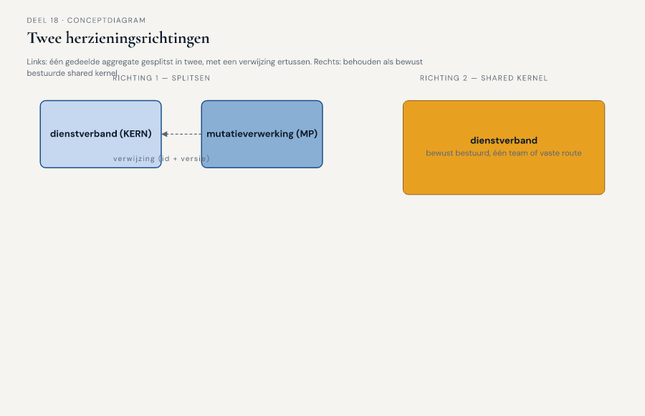
Figuur 18-3
Links: gesplitst, met een verwijzing ertussen. Rechts: behouden als bestuurde shared kernel.

Slide 20
Terug naar de termijnbewaking
Het percentage nu — één invariant.
Op tijd teruggekeerd — een andere invariant, over tijd.

Slide 21
"Twee dingen die allebei hun eigen klein baasje hebben,
en die elkaar op het juiste moment een seintje geven."

Slide 22
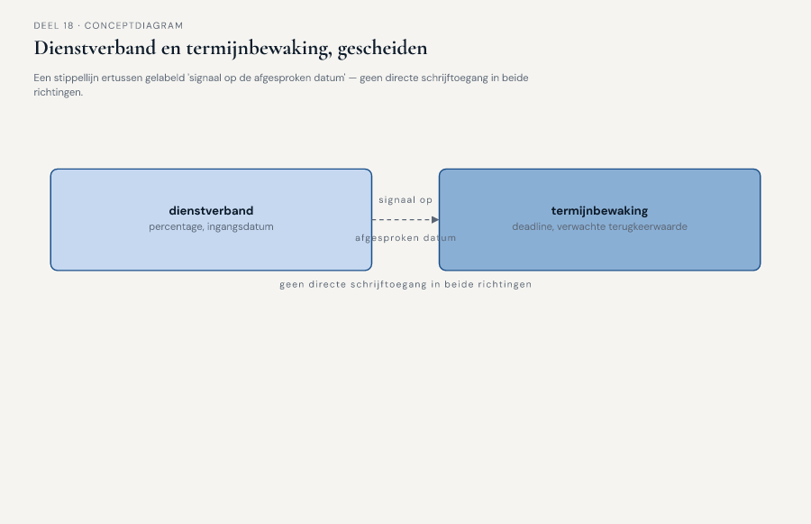
Figuur 18-4
De dienstverband-aggregate en de termijnbewaking, verbonden door een signaal — geen gedeelde schrijftoegang

Slide 23
↗ UITVOERING: HET LOCKED PLATFORM
Eén modelleerkeuze. Meer dan één manier om te bouwen.

Slide 24
Twee routes, kort
ORM: één transactie, één rijenset.
Event-sourced: één event-reeks per aggregate-instantie.

Slide 25
Het Locked Platform
Eén noemenswaardig voorbeeld van de event-sourced route.
Toestandsmachines, CQRS.
Geen platformdiepgang hier. ↗ Toolbijlage.

Slide 26
De werkvorm van dit deel
De grenzentoets
Vier stappen. Eén vraag die het verschil maakt.

Slide 27
De vier stappen
1. Aggregate en invariant
2. Wie schrijft er daadwerkelijk in?
3. Richting 1 of richting 2?
4. Hoe bereiken gescheiden aggregates elkaar?

Slide 28
Het veld dat het verschil maakt
Welk incident gaat er opnieuw gebeuren
als we deze grens laten zoals hij nu is —
en hoe lang duurt het voordat iemand het merkt?

Slide 29
"We hebben de botsing niet opgelost door beter af te spreken
wie eerst mag schrijven. We hebben ontdekt dat er nooit
één grens had mogen bestaan die twee teams bewaakten."

Slide 30
Volgende keer
Deel 19 (twee dagdelen) — Applicatie-architectuurpatronen:
hexagonaal, gelaagd, CQRS als patroon.
Hoe gescheiden aggregates binnen één architectuur samenwerken.

